Slide 1

স্বাগতম

Slide 2
শিক্ষক পরিচিতি
নামঃরুম্পা দত্ত
পদবীঃসহকারী শিক্ষক
বিদ্যালয়ের নামঃছাইংগ্যা সরকারী প্রাথমিক বিদ্যালয়
রোয়াংছড়ি ,বান্দরবান।

Slide 3
পাঠ পরিচিতি
বিষয়ঃ বাংলা
শ্রেণিঃ ৫ম
পাঠঃ হাতি আর শিয়ালের গল্প
পাঠ্যাংশঃ সে অনেক ...............দারুণ তিরিক্ষি।
সময়ঃ ৪০ মিনিট
তারিখঃ ৫/৩/২০২০

Slide 4
শিখনফল
শোনাঃ ১.২.১ উচ্চারিত পঠিত বাক্য,কথা মনোযোগ সহকারে শুনবে।
বলাঃ ১.১.১ যুক্তবর্ণ সহযোগে তৈরি শব্দ স্পষ্ট ও শুদ্ধভাবে বলতে পারবে।
পড়াঃ ১.৩.১ পাঠে ব্যবহৃত যুক্তব্যঞ্জন সংবলিত শব্দ পড়তে পারবে।
লেখাঃ ১.৪.২ যুক্তব্যঞ্জন ব্যবহার করে নতুন নতুন শব্দ উচ্চারণে লিখতে
পারবে।

Slide 5
আবেগ সৃষ্টি

Slide 6
পূর্বজ্ঞান যাচাই
তোমরা ছবিতে কি কি দেখতে পাচ্ছ ?

Slide 7
পাঠ শিরোনাম
হাতি আর শিয়ালের গল্প

Slide 8
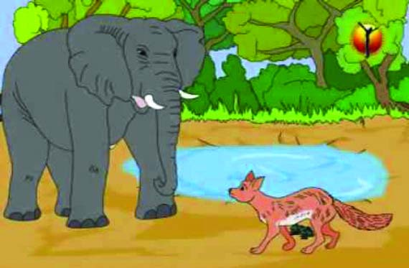
ছবিতে কি কি দেখতে পাচ্ছ?

Slide 9
সরব পাঠ/
নিরব পাঠ

Slide 11
শব্দার্থগুলো জেনে নিই
তিরিক্ষি –খারাপ মেজাজ
অহংকার –নিজে অনেক বড় কেউ
এরকম মনে করা

Slide 12
যুক্তবর্ণগুলো জেনে নিই
ঙ ও গ একত্রে ঙ্গ
ন ও ত একত্রে ন্ত
ক ও ষ একত্রে ক্ষ
যুক্তবর্ণ

Slide 13
যুক্তবর্ণ দিয়ে শব্দ গঠন কর
স | ত | স্ত | মস্ত
ক | ষ | ক্ষ | শিক্ষা
ন | ত | ন্ত | দিগন্ত
ঙ | গ | ঙ্গ | জঙ্গল

Slide 14
মূল্যায়ন
নিচের প্রশ্নের উত্তর গুলো লিখ
১ হাতির মেজাজ কেমন ছিল?
২ হাতির পা গুলো কিসের মতো ছিল?
৩ কার গায়ে অসীম জোর ছিল?

Slide 15
বাড়ির কাজ
ক্ষ ,শ্ব , স্ব ,ঙ্গ
যুক্তবর্ণগুলো দিয়ে ২ টি করে নতুন শব্দ গঠন করে আনবে

Slide 16

ধন্যবাদ

